Slide 1
ペルソナ設定
次郎強化補助委員会-パワーソリューション-

Slide 2
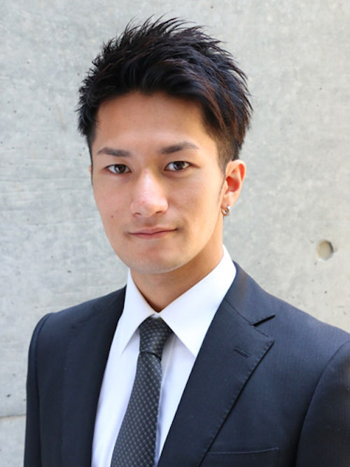
ペルソナA(ジム経験者)
実家は裕福。学生時代から運動神経が良く、運動系の大学から不動産の営業職に就職。
ただ、日頃から優秀な兄と比較されることにストレスを感じていた。
就職まで大した挫折がなく順風満帆な人生を送っていた。
生活：
朝5時に起床し、早朝ランニング(1時間)が日課、帰宅後プロテインを飲み朝シャワーを浴びて会社へ。
9時-18時に就業し業務終了後ジム(週3回)へ。
帰宅後プロテインを飲み、入浴した後、インスタ投稿＋SNS閲覧、夜11時に就寝
氏名：佐藤 次郎 さとう じろう(男)
年齢：25歳(社会人3年目)
職業：サラリーマン(営業職)
収入：500万円前後
学歴：4年制大学卒
出生：東京都
家族：両親と兄。一人暮らし
特徴：交友関係は広い、意識高い系
筋トレ歴：3年(体育会系のサークルで学生時代から通っている)
不満：
営業の成績が思ったほど伸びず、同期と差をつけられ始めて焦っている。
満足：
インスタの投稿が少し伸びたとき
最近時計を新調した
欲求：
現状は思ったほどの実力を発揮できていないため、これまでのようにもっと実力を出していきたい
LINE：プライベートは遅め、
Twitter：やってない
Instagram：週3回くらい、英語多用
TikTok：もちろん利用
Facebook：たまに、仕事用＋ホームステイ先のファミリーとつながる程度
YouTube：
筋トレ動画でやり方等勉強中
ちいかわを欠かさず見る

